Slide 1
CHỦ ĐỀ 4
TRÁCH NHIỆM VỚI GIA ĐÌNH

Slide 2

MỤC TIÊU
Thể hiện sự chăm sóc chu đáo đến các thành viên trong gia đình.
Thể hiện sự chủ động tham gia giải quyết những vấn đề nảy sinh trong gia đình.
Thực hiện được vai trò, trách nhiệm của bản thân trong việc tổ chức cuộc sống gia đình và thấy được giá trị gia đình đối với cá nhân và xã hội.
Phân tích được chi phí sinh hoạt trong gia đình có thể bị ảnh hưởng bởi thu nhập thực tế, quyết định chi tiêu và lối sống.

Slide 3
NỘI DUNG BÀI HỌC
HĐ 1: Tìm hiểu những việc làm thể hiện sự chủ động tham gia giải quyết những vấn đề nảy sinh trong gia đình
HĐ 2: Tìm hiểu vai trò, trách nhiệm của bản thân trong việc tổ chức cuộc sống gia đình và thấy được giá trị gia đình đối với cá nhân và xã hội.
HĐ 3: Tìm hiểu ảnh hưởng của thu nhập thực tế, quyết định chi tiêu và lối sống đến chi phí sinh hoạt trong gia đình.
HĐ 4: Thể hiện sự chăm sóc chu đáo đến các thành viên trong gia đình.

Slide 4
NỘI DUNG BÀI HỌC
HĐ 5: Thể hiện sự chủ động tham gia giải quyết những vấn đề nảy sinh trong gia đình
HĐ 6: Thể hiện vai trò, trách nhiệm của bản thân trong việc tổ chức cuộc sống gia đình.
HĐ 7: Phân tích ảnh hưởng của thu nhập thực tế, quyết định chi tiêu và lối sống đến chi phí sinh hoạt trong gia đình em.
HĐ 8: Thể hiện trách nhiệm trong gia đình.

Slide 5
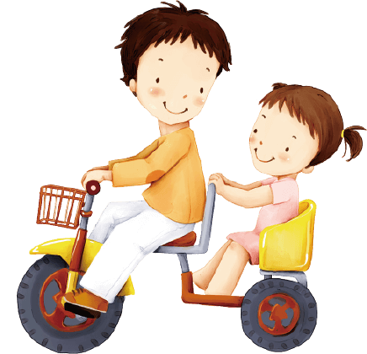
KHỞI ĐỘNG
TRÒ CHƠI: Nghe nhạc đoán tên bài hát.
Luật chơi: Mỗi tổ cử 3 bạn tham gia.
Khi nghe nhạc các bạn ghi tên bài hát ra giấy A4.
Nếu đúng các bạn được 10 điểm.
Yêu cầu: Không để đội bạn nhìn được đáp án của đội mình.

Slide 6

Bài 1
Cháu yêu bà

Slide 7
Bài 2
Mẹ đi vắng

Slide 8
Bài 3
Ba ngọn nến lung linh

Slide 9
Bài 4
Gia đình nhỏ - Hạnh phúc to

Slide 10
Bài 5
Ông bà anh

Slide 11
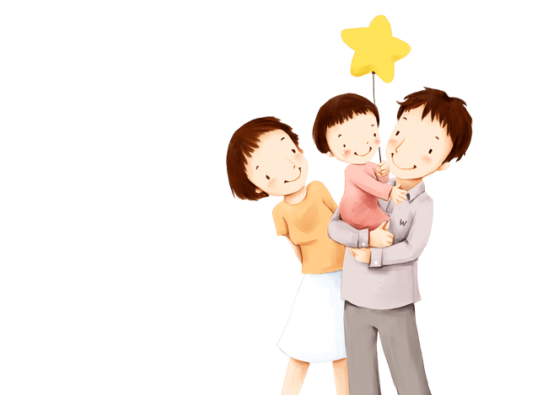
HOẠT ĐỘNG 1
TÌM HIỂU NHỮNG VIỆC LÀM THỂ HIỆN SỰ CHỦ ĐỘNG THAM GIA GIẢI QUYẾT NHỮNG VẤN ĐỀ NẢY SINH TRONG GIA ĐÌNH

Slide 12

1. Dựa vào những trải nghiệm cá nhân, em hãy thảo luận về những việc cần làm thể hiện sự chủ động tham gia giải quyết những vấn đề nảy sinh trong gia đình

Slide 13

1. Dựa vào những trải nghiệm cá nhân, em hãy thảo luận về những việc cần làm thể hiện sự chủ động tham gia giải quyết những vấn đề nảy sinh trong gia đình
Nhiệm vụ 1:
Thảo luận theo nhóm bàn về những việc cần làm thể hiện sự chủ động tham gia giải quyết những vấn đề nảy sinh trong gia đình.

Slide 14

ĐẠI DIỆN HỌC SINH TRÌNH BÀY THEO PHƯƠNG PHÁP TIẾP SỨC

Slide 15
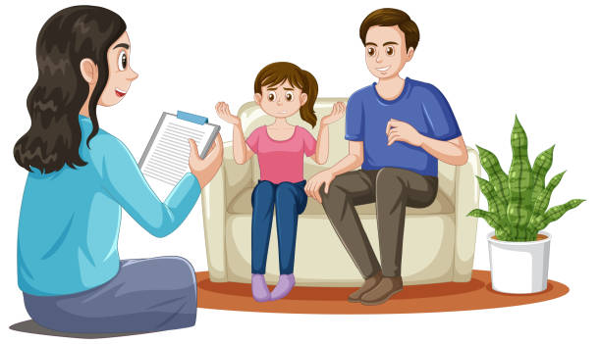
Những việc cần làm thể hiện sự chủ động tham gia giải quyết những vấn đề này sinh trong gia đình:
- Tự nguyện tham gia bàn cách khắc phục rủi ro gặp phải về kinh tế gia đình.

Slide 16
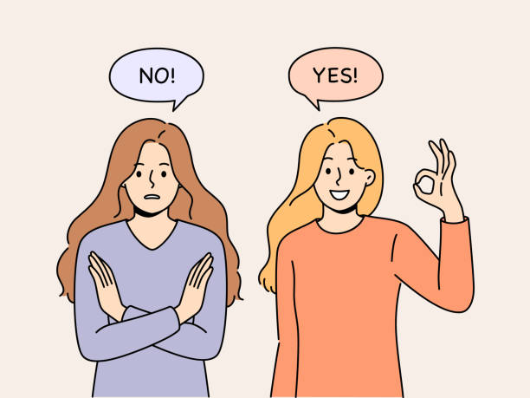
Những việc cần làm thể hiện sự chủ động tham gia giải quyết những vấn đề này sinh trong gia đình:
- Đề xuất những vấn đề nảy sinh trong gia đình cần giải quyết.

Slide 17
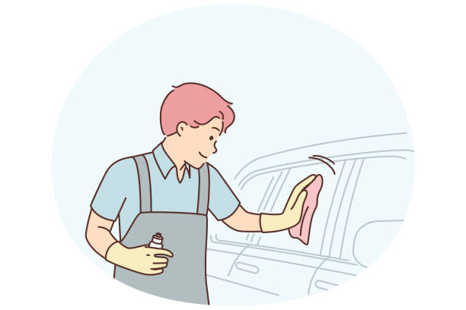
Những việc cần làm thể hiện sự chủ động tham gia giải quyết những vấn đề này sinh trong gia đình:
- Sẵn sàng đảm nhận một phần công việc để giải quyết vấn đề nảy sinh trong gia đình.

Slide 18
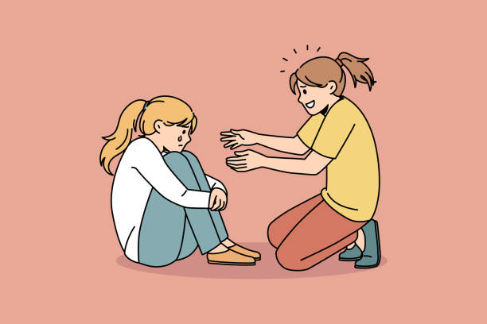
Những việc cần làm thể hiện sự chủ động tham gia giải quyết những vấn đề này sinh trong gia đình:
- Tích cực tham gia giải quyết mâu thuẫn nảy sinh trong gia đình.

Slide 19
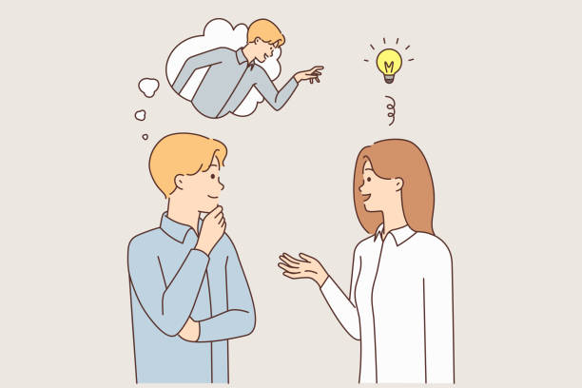
Những việc cần làm thể hiện sự chủ động tham gia giải quyết những vấn đề này sinh trong gia đình:
- Tự giác tham gia đề xuất các giải pháp giải quyết vấn đề nảy sinh trong gia đình.

Slide 20
2. Chỉ ra những việc làm thể hiện sự chủ động tham gia giải quyết những vấn đề nảy sinh trong gia đình Chi ở trường hợp dưới đây:
Chi tình cờ nghe thấy bố mẹ bàn về việc mời bà nội về ở cùng gia đình và đang băn khoăn là nhà chưa có phòng riêng cho bà thì bà sẽ ngủ ở đâu. Hơn nữa, bà hay đau ốm thì làm thế nào có thể chăm sóc bà chu đáo khi bố mẹ còn đang phải đi làm và chị em Chi phải đi học. Nghe thấy vậy, Chi đã đề xuất với bố mẹ: “Bà có thể ngủ cùng với con, lúc bà mệt hay ốm con và em có thể tham gia chăm sóc bà cùng với bố mẹ”.

Slide 21
2. Chỉ ra những việc làm thể hiện sự chủ động tham gia giải quyết những vấn đề nảy sinh trong gia đình Chi ở trường hợp dưới đây:
Nhiệm vụ 2
Các bạn HS dựa vào những việc làm thể hiện sự chủ động tham gia giải quyết vấn đề nảy sinh trong gia đình ở nhiệm vụ 1 để nhận diện và chỉ ra những việc cần làm thể hiện sự chủ động tham gia giải quyết vấn đề nảy sinh trong gia đình của bạn Chi?

Slide 22
Những việc làm thể hiện sự chủ động tham gia giải quyết những vấn đề nảy sinh trong gia đình Chi ở trường hợp trên là:
Chi đã đề xuất với bố mẹ để bà ngủ cùng với bạn. Lúc bà mệt hay ốm, hai chị em có thể tham gia chăm sóc bà cùng với bố mẹ.

Slide 23
BT 2/ SBT: Em đã làm gì để thể hiện sự chủ động tham gia giải quyết những vấn đề nảy sinh trong gia đình?
Tự nguyện tham gia bàn cách khắc phục rủi ro gặp phải về kinh tế gia đình.
Đề xuất những vấn đề nảy sinh trong gia đình cần giải quyết.
Sẵn sàng đảm nhận một phần công việc để giải quyết vấn đề nảy sinh trong gia đình.
Tích cực tham gia giải quyết mâu thuẫn nảy sinh trong gia đình.
Tự giác tham gia đề xuất các giải pháp giải quyết vấn đề nảy sinh trong gia đình.

Slide 24
BT 2/ SBT: Em đã làm gì để thể hiện sự chủ động tham gia giải quyết những vấn đề nảy sinh trong gia đình?
Sản phẩm/ kết quả các hoạt động em đã chủ động tham gia thực hiện?
………………………………………………………………………………………………………………………………………………………………………………………………………

